Slide 1
1^{ο} Γυμνάσιο Μάνδρας
Πρόγραμμα αγωγής σταδιοδρομίας
«Ανακαλύπτοντας το επάγγελμα του δημοσιογράφου μέσω της έκδοσης μιας σχολικής εφημερίδας»
(σχολικό έτος 2013-2014)
Υπεύθυνες καθηγήτριες:
Κερά Ελευθερία (ΠΕ02)
Τρυψάνη Περιστέρα (ΠΕ02)

Slide 2
Συνεχίζουμε την έκδοση της εφημερίδας μας…
Το όνομα παραμένει ίδιο ΕΝ ΜΑΝΔΡΑΣΕΙ
Αλλάζει όμως ο τρόπος δράσης των νεαρών δημοσιογράφων….

Slide 3
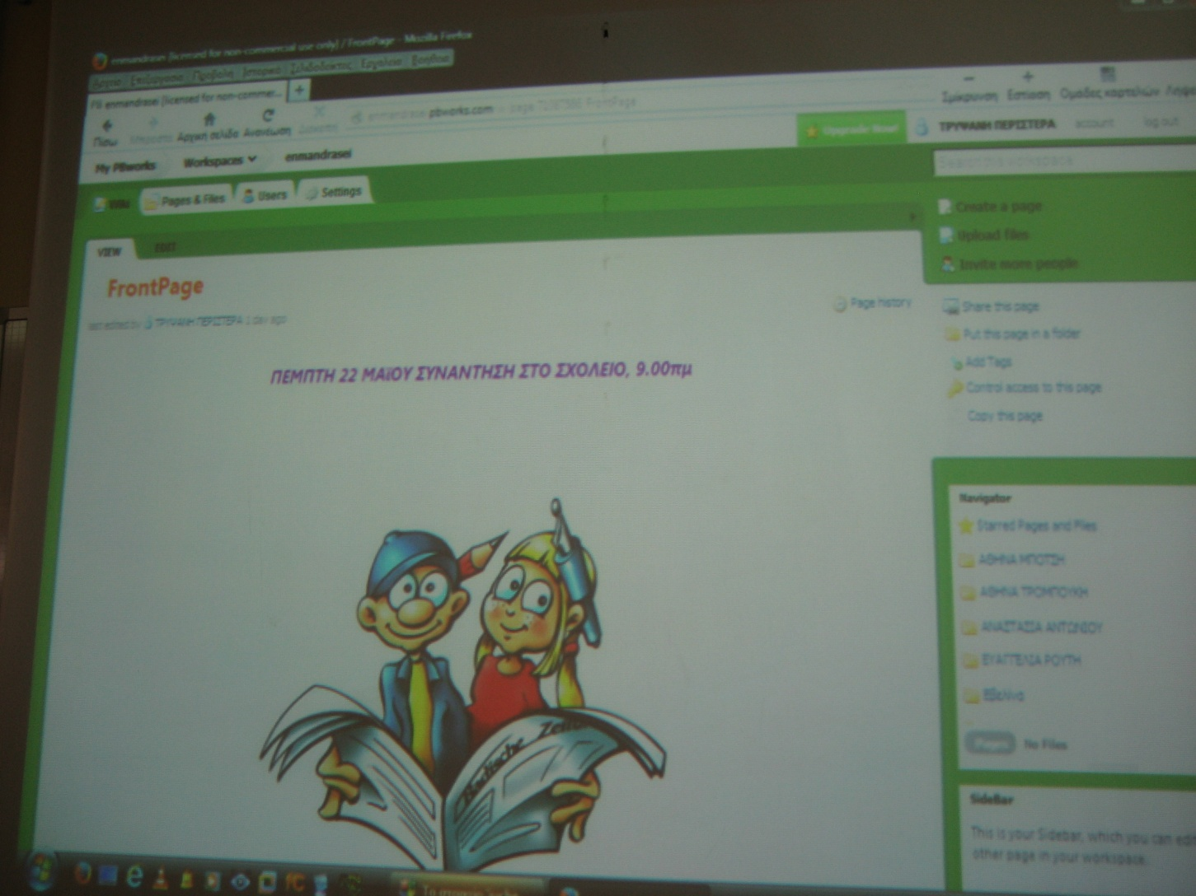
Δημιουργία ενός Wiki

Slide 4
Πώς βοήθησε τους νέους δημοσιογράφους
Πρόκειται για μια ψηφιακή πλατφόρμα φιλικά διαμορφωμένη και ελεγχόμενη από τους χρήστες.
Τα παιδιά μπορούσαν να δημιουργήσουν, να σχολιάσουν τα άρθρα των συμμαθητών τους και να επικοινωνήσουν άμεσα με τις υπεύθυνες καθηγήτριες του προγράμματος.
Η πληροφορία διαμοιραζόταν και υπήρχε άμεση ενημέρωση της συγγραφικής ομάδας για την εξέλιξη του προγράμματος.

Slide 5
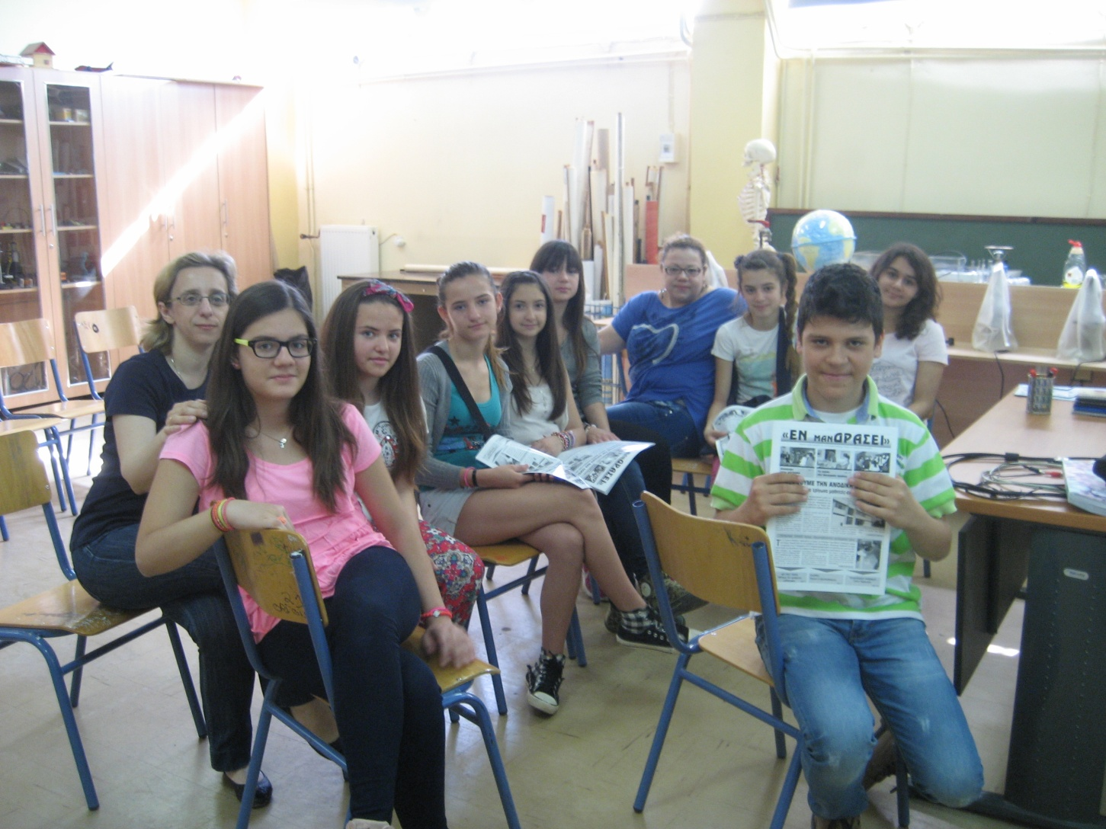
Η ομάδα του προγράμματος εν δράσει!

Slide 6
Χωρισμός ομάδων
Τα παιδιά επέλεξαν την θεματολογία με την οποία θα ήθελαν να ασχοληθούν.
Δημιουργήθηκε η ομάδα που θα συγκέντρωνε δοκίμια των μαθητών, η ομάδα για τα σχολικά προγράμματα και ειδικά για ευρωπαϊκό πρόγραμμα Comenius του σχολείου μας, η ομάδα για τις καινοτόμες δράσεις τους σχολείου, για τις εκδρομές και τις εκπαιδευτικές επισκέψεις.

Slide 7
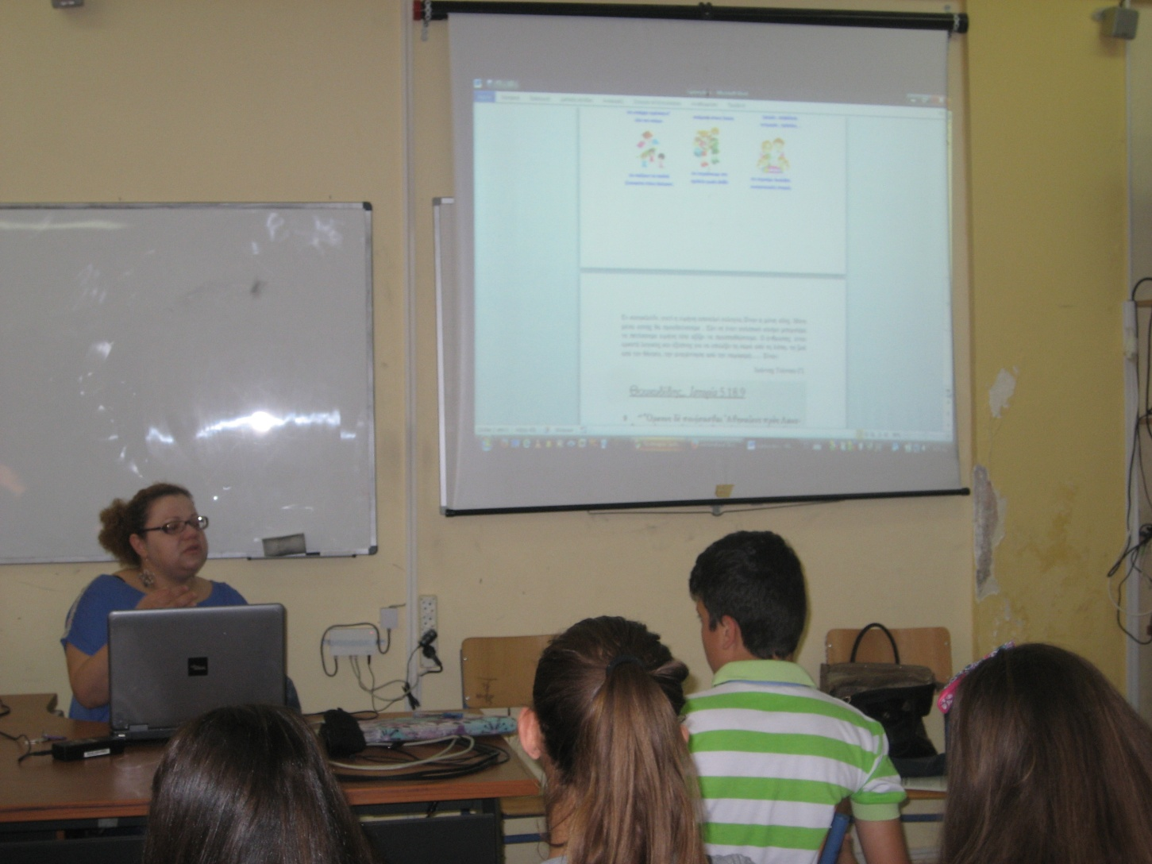
Οδηγίες και ιδέες κυριαρχούσαν σε κάθε συνάντηση!

Slide 8
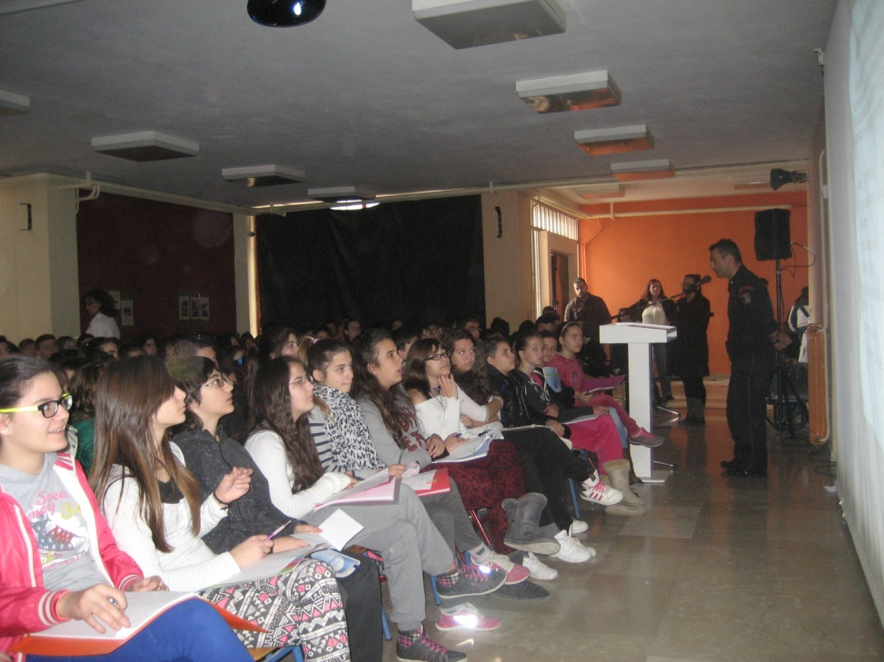
Μερικές εικόνες από την δράση μας!
Στο 1^{ο} Γυμνάσιο Μάνδρας
Με την ΕΜΑΚ
Συνέντευξη από τα μέλη της ΕΜΑΚ Ασπροπύργου στο πλαίσιο της σχολικής ενημέρωσης για τον σεισμό και τα μέτρα που πρέπει να ληφθούν

Slide 9
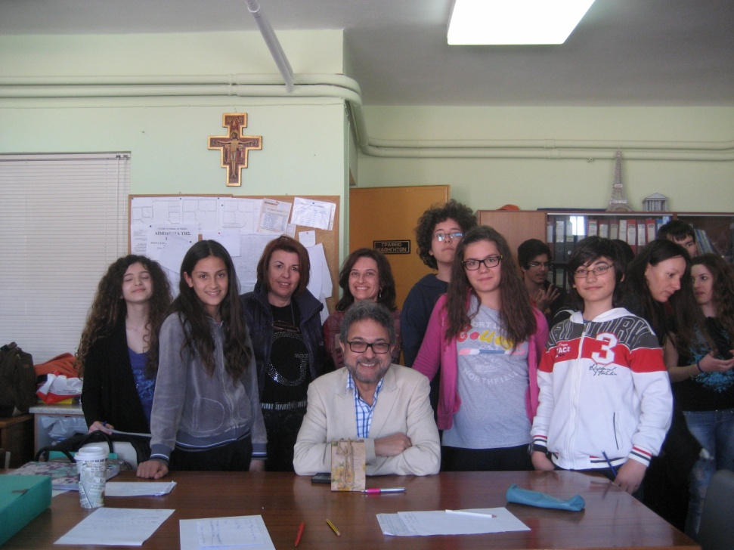
Μια ιδιαίτερη συνέντευξη
από τον κ.Rakesh Bhanot, σύμβουλο καθηγητών σε διεθνές επίπεδο που έκανε δύο υποδειγματικές διδασκαλίες στο πλαίσιο του μαθήματος των αγγλικών.

Slide 10
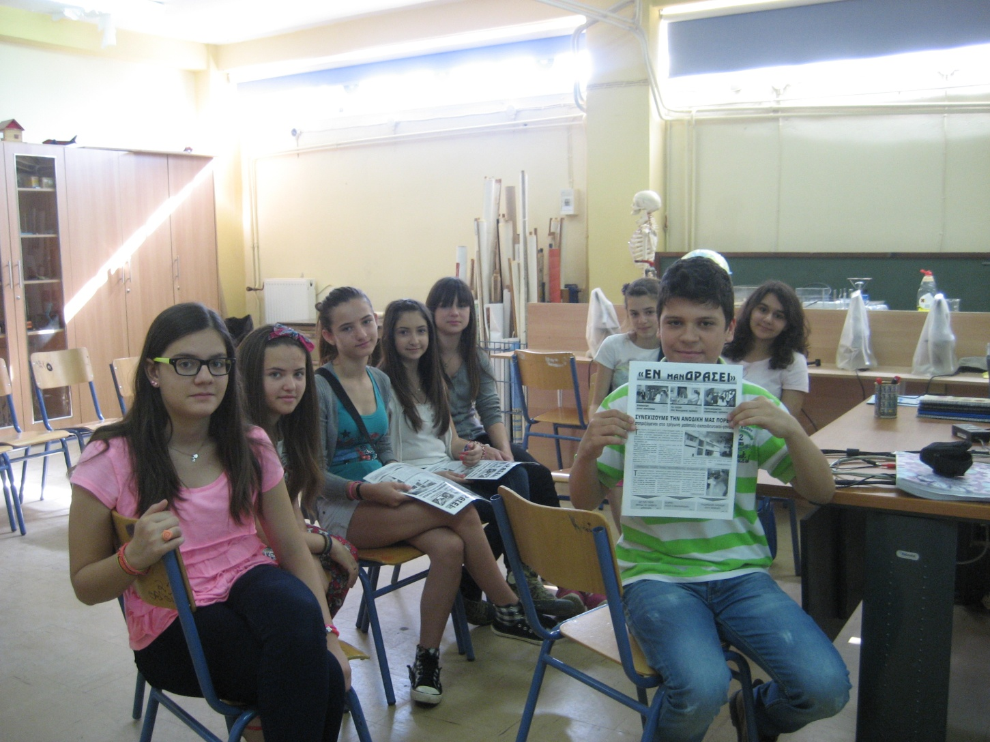
Η συνεργασία και η λειτουργία της ομάδας θα μας μείνει αξέχαστη!

